Slide 1

5天可视化分析实战营（3）
实战业务项目实操（上）

Slide 2


商场销售额持续下滑，怎么办？
A集团去年在B大区新开了一家A商场。最近，B大区经理发现从今年7月开始，该商场的销售额一直呈下降趋势，于是让区公司的数据分析师Mia配合商场的王经理去排查下降原因，解决这一问题。
如果你是分析师Mia，你会怎么做？
发生主体：
一家新开不久的商场
相关人物：
大区经理、商场销售经理王经理、数据分析师Ella

Slide 3
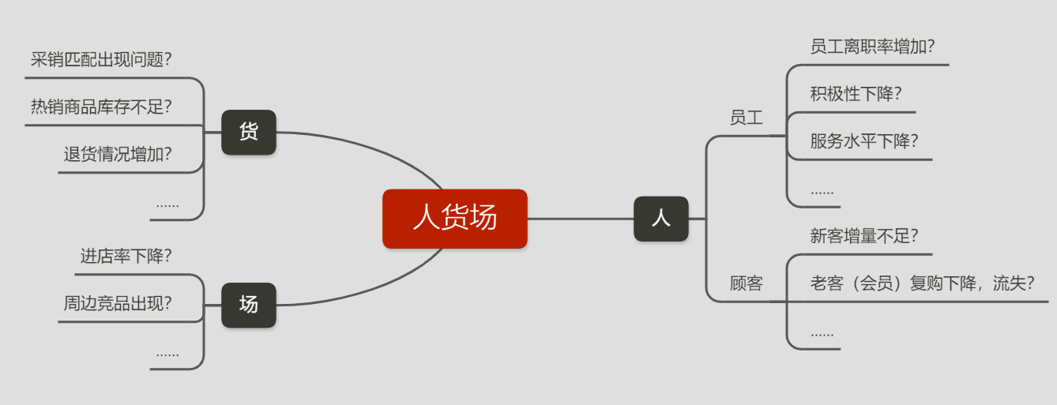
问题排查
第一步：查看数据口径，核对数据准确性，确认问题
第二步：了解下降发生前后的业务情况
第三步：人货场框架拆解
第四步：下降点确定-会员销售额和复购下降

Slide 4
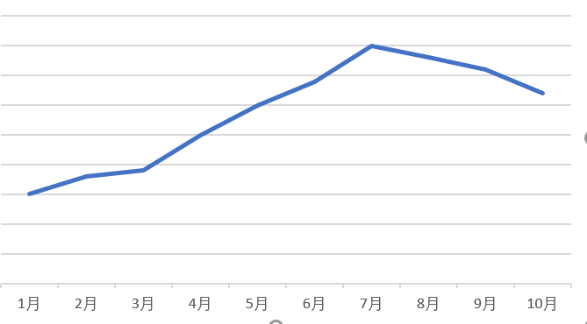
问题出现在老顾客身上
开始上升的原因：商场从今年4月开始每周六都会进行大促活动。
大促重点：满减和新会员抽奖活动，
宣传重点：外部新媒体渠道的推广。针对老会员只是进行了统一的短信和微信公众号通知。
问题点：
老客免疫一概而论的活动，消费意愿降低
缺乏老会员的长期维护计划与精细化营销
商场1-10月销售额折线图

Slide 5
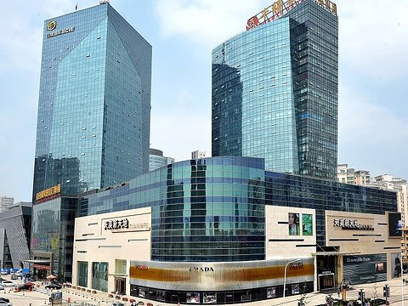
会员分析
解决方法：会员分析
会员数据可以说是企业的“金矿”，对会员价值信息进行挖掘甚至可以达到精准营销、决策支持及推广活动评估等效果。这一效果在商超百货、电商行业表现的尤为明显，对存在会员制的互联网等相关行业同样适用。

Slide 6
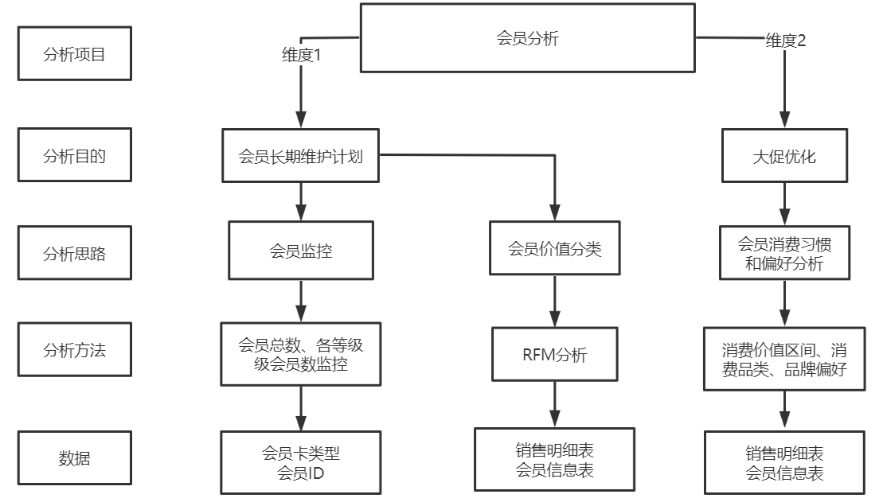
制定分析计划
明确分析目的
排除非核心要素
收敛聚焦

Slide 7
分类思维
二分法
非此即彼，举例：网站新客、老客，贷款审批结果分为通过申请、拒绝申请等；
互联网时代最核心的经营理念是深耕客群，通过差异化运营提升ARPU值(Average Revenue Per User，每用户平均收入)
分类是开展这项工作的重要前提。
并列分类
多个分类(子集)构成一个全集，举例：按年龄可以将用户分为70后、80后、90后等，女性用户可以分为都市白领、家庭主妇等；
等级分类
举例：会员等级——铁牌、铜牌、银牌、金牌、钻石、皇冠，城市等级——一线、二线、三线、四线；
矩阵分类
根据两个或者多个衡量指标的高低，将对象进行分类。举例：波士顿矩阵，RFM象限

Slide 8
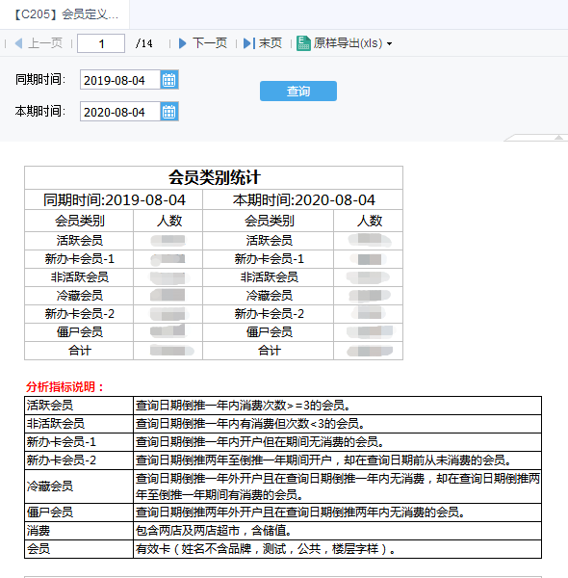
T百货会员分类
将会员通过消费频次、开户时间进行分类：
活跃会员：一年内消费次数超过3次
非活跃会员：一年内有消费但次数小于3次
新办卡会员-1：一年内开户但期间无消费会员
新办卡会员-2：两年至一年前开户，但一直未消费客户
冷藏会员：一年前开户且一年内未消费，但两年内有消费会员
僵尸会员：两年前开户且两年内未消费

Slide 9
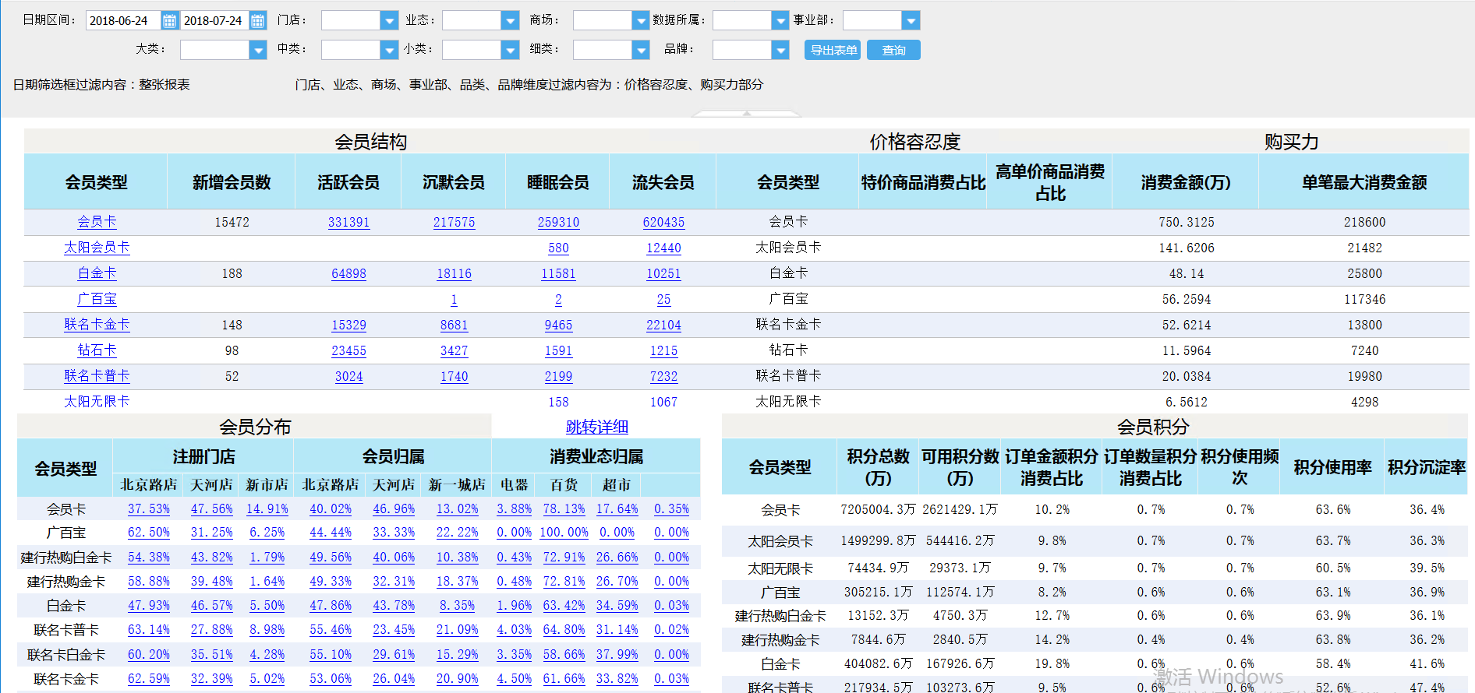
G商场会员分类

Slide 10
RFM模型
自定义的划分适用于有一定数据积累的情况，我们当前所面临的新商场，更适合通过使用以最近消费、消费频次、消费金额为价值评估指标的RFM模型进行划分
为什么是明星模型？
可以解答什么问题？
它很客观：利用客观的数字尺度，对客户进行简明而翔实的高水平描述。
它很简单：只需要客户的消费时间和消费金额两个字段，业务人员就可以在不需要信息部门或复杂软件的情况下就能有效使用它。
它很直观：这种分割方法的输出很容易理解和解释。
谁是我最好的客户？
哪些客户正处于流失的边缘？
谁有可能转化为更有利可图的客户？
谁是你不需要关注的无价值客户？
你必须保留哪些客户？
谁是你的忠实客户？
哪些客户最有可能对当前的营销动作做出回应？

Slide 11
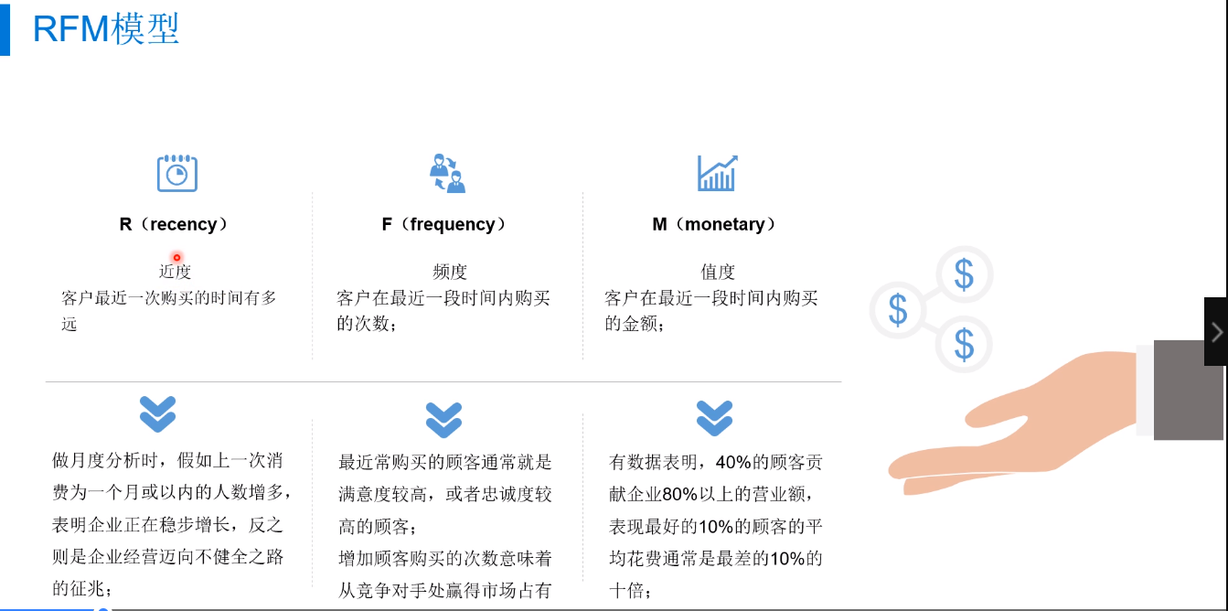
RFM模型

Slide 12
RFM模型
特征向量 | 值 | 条件
R | 1 | 当前客户最近消费时间差<总体客户平均最近消费时间差
 | 0 | 当前客户最近消费时间差>=总体客户平均最近消费时间差
F | 1 | 当前客户消费频率>总体客户平均消费频率
 | 0 | 当前客户消费频率<=总体客户平均消费频率
M | 1 | 当前客户消费平均金额>总体客户消费平均金额
 | 0 | 当前客户消费平均金额<=总体客户消费平均金额

Slide 13
RFM模型
客户分类 | 客户特征
重要价值客户（111） | 最近消费时间近、消费频次和消费金额都很高，必须是VIP啊！
重要发展客户（101） | 最近消费时间较近、消费金额高，但频次不高，忠诚度不高，很有潜力的用户，必须重点发展。
重要保持客户（011） | 最近消费时间较远，消费金额和频次都很高。
重要挽留客户（001） | 最近消费时间较远、消费频次不高，但消费金额高的用户，可能是将要流失或者已经要流失的用户，应当急于采取挽留措施。
一般价值客户（110） | 最近消费时间近，频率高但消费金额低，需要提高其客单价。
一般发展客户（100） | 最近消费时间较近、消费金额，频次都不高。
一般保持客户（010） | 最近消费时间较远、消费频次高，但金额不高。
一般挽留客户（000） | 都不高。
新客户
流失客户

Slide 14
RFM模型多行业应用
RFM模型可以用于多行业：互联网、零售、电商、通信、 银行、旅游、餐饮、 交通运输、保险、证券、 基金、医药、采购/供应商评估......
通用商品指标
互联网产品指标
Recency
最近一次消费
最近一次登录
Frequency
消费频率
登录频率
Monetary
消费金额
在线时长

Slide 15
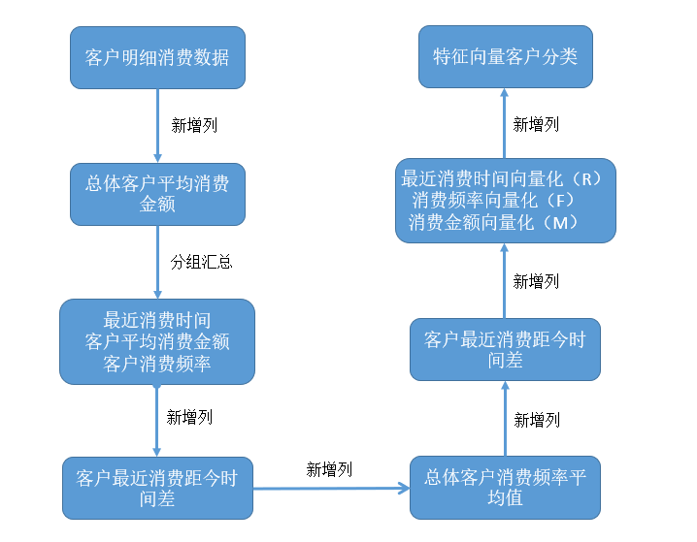
RFM模型实现思路

Slide 16


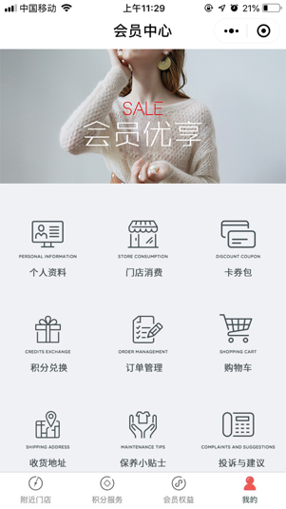
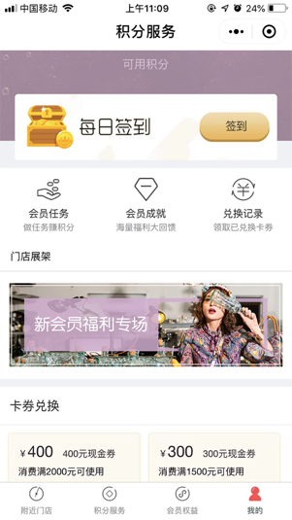
精细化营销
核心：有针对性的进行推送，对后续会员监控，针对性营销打好基础
示例：
高价值用户看到新品信息
普通用户看到常规信息
低价值用户看到打折活动信息
新用户看到消费大促活动

Slide 17
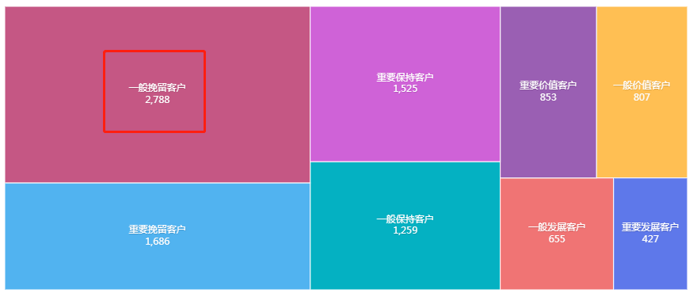
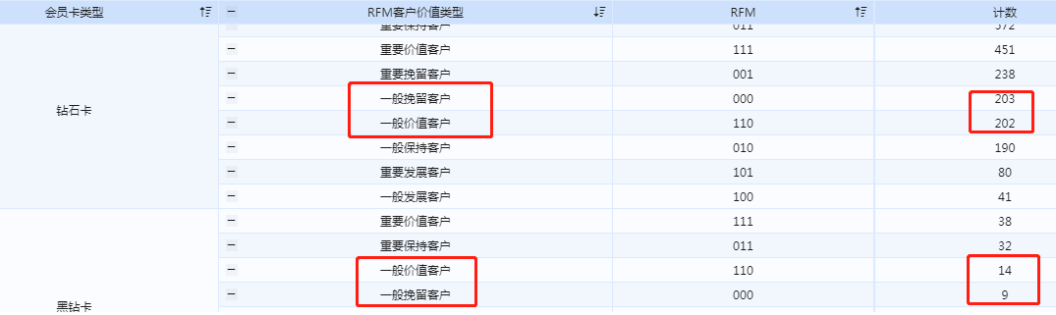
问题与对策
1.存在问题
①低价值的一般挽留客户人数过多，反映出前期会员人数快速扩张但后期维护未及时跟上，导致的后遗症；
②最高级的钻石和黑钻会员中出现了较高比例的价值一般性用户，可能存在一卡多用或者是将会员卡权益进行倒卖的情况，需重点排查；
2.客户分类措施
①重要价值客户：倾斜更多资源，VIP服务，附加销售稀缺性商品；
②重要保持客户：分析该类顾客的往期消费情况，进行针对性推荐，同时通过打造爆款新产品重新赢回用户；
③重要发展客户：开展会员忠诚计划，通过高等级会员卡、福利、个性化服务等作为激励，促进消费；
④重要挽留客户：重点联系，提高留存率。；
⑤一般价值客户：通过关联销售、捆绑套餐等活动，向上销售价格更高的产品；
⑥一般发展客户：提供免费使用，提高客户兴趣，创建品牌知名度，以促进复购、增加消费金额；
⑦一般保持客户和一般挽留客户：几乎流失，可尝试通过发放大额优惠券激活，仍无回应的话，可直接放弃。

Slide 18
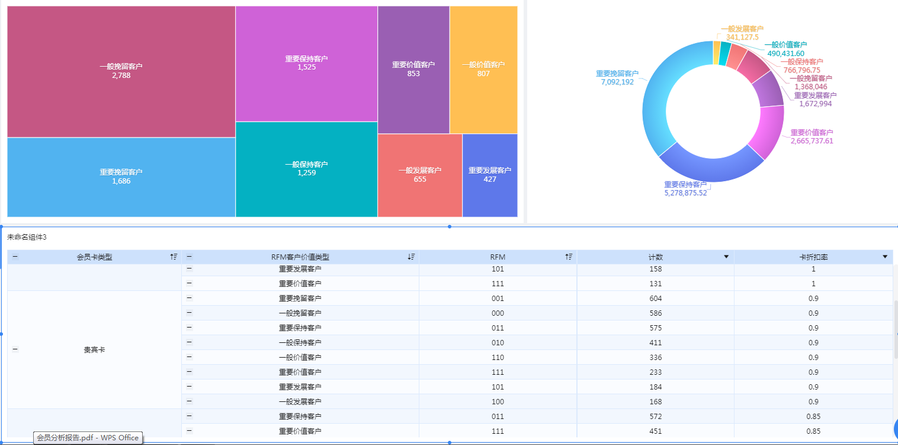
课后作业
完成下列仪表板组件，并上传截图打卡

Slide 19

t
感谢观看！

